Slide 1
Informatik2 – Projekt Digital Writer
Systems Engineering bb SS/2017
Patrick Simtschitsch
Leiter der Lehrveranstaltung: FH-Prof. DI(FH) Christian Madritsch
Betreuer: DI(FH) Alfred Wieser
Notes:
Liebe Damen und Herren xD
Mein Projekt für Informatik2 war der Digital Writer, der die 4 LEDs am FH mini System ansteuert.

Slide 2
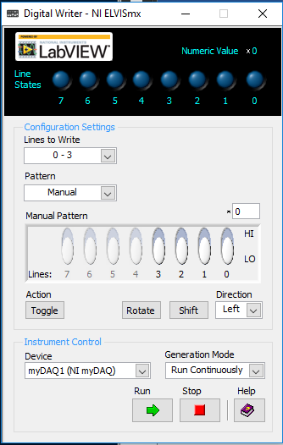
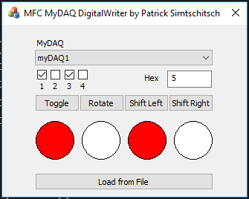
Digital Writer by Patrick Simtschitsch
NI ELVISmx Digital Writer
Notes:
Auf der rechten Seite sehen wir „das Original“ von National Instruments. Auf der linken Seite dürft ihr mein Resultat bereits bewundern. Auf den nächsten Folien werde ich auf die Funktionsweise im Detail eingehen.

Slide 3
Ansteuerung der LEDs
4 Möglichkeiten
Mittels Checkbox
Mittels Hex Code
Mittels 4 Standardfunktionen (Buttons)
Laden aus einer Datei
Notes:
Für die Ansteuerung der LEDs gibt es 4 Möglichkeiten:
Mittels Checkbox können die LEDs einzeln ein bzw. aus geschalten werden.
Mittels Hex Code Eingabe werden alle 4 LEDs entsprechend beschalten.
Es gibt 4 Standardfunktionen (Toggle, Rotate, Shift left und Shift right) mit denen die LEDs angesteuert werden können
Laden aus einer Datei, wobei in jeder Zeile genau 4 Werte stehen müssen, nämlich die Zustände der 4 LEDs (0=Aus; 1=Ein)

Slide 4
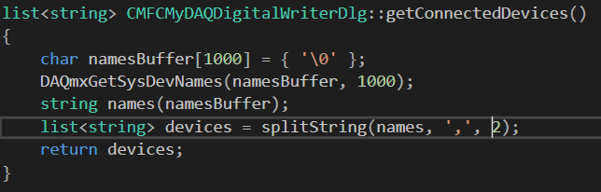
MyDAQ Auswahl
MyDAQ wird mittels DAQmxGetSysDevNames erkannt
Notes:
Der erste Schritt, wenn das Programm gestartet wird, ist die MyDAQ Auswahl. Diese erfolgt mittels Combobox, welche mit den angeschlossenen MyDAQ automatisch befüllt wird. Dies wird mittels DAQmxGetSysDevNames realisiert. Die Methode liefert in einem char-Array die angeschlossenen MyDAQ durch Beistrich getrennt. Aus diesem char-Array wird dann in der Methode splitString eine liste von string erstellt, welche dann als einzelne Werte in der Combobox dargestellt werden.

Slide 5
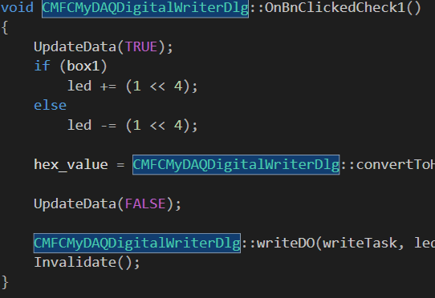
Funktion1: Checkbox
Startwert: alle LEDs aus
Wird der Button geklickt
Binär in Dezimal konvertiert
HEX-Wert aktualisieren
MyDAQ-writeDO
Oberfläche neu zeichnen
Notes:
Wenn das Programm gestartet wird, sind alle Checkboxen deselektiert und alle LEDs sind ausgeschaltet.
Wird eine Checkbox angeklickt, wird der Wert zum schreiben berechnet (Binär in Dezimal konvertiert). Im Beispiel im Bild, für die erste Checkbox, wird entsprechend das 4te-Bit auf 0 oder 1 gesetzt.
Weiters wird der HEX-Wert entsprechend neu berechnet und aktualisiert, für die HEX-Code Funktion, die auf der nächsten Folie erklärt wird.
Dann wird der Wert an den MyDAQ geschickt, sprich am Digital-Output-Channel geschrieben und somit leuchten die LEDs auf.
Und zu guter Letzt wird die Oberfläche aktualisiert (Invalidate()), auf der der Zustand der LEDs ebenfalls angezeigt wird.

Slide 6
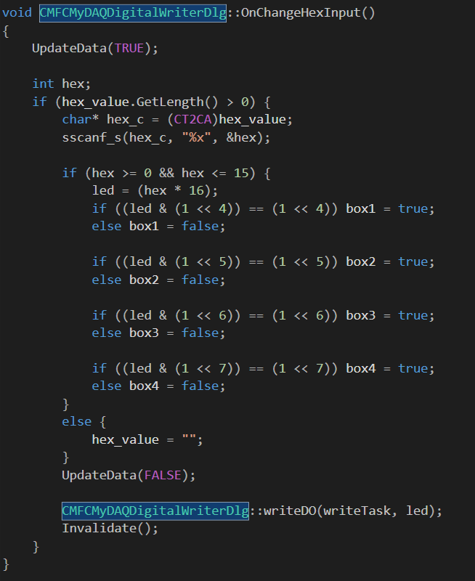
Funktion2: HEX-Code
Wird der Wert im Textfeld geändert, wird OnChangeHexInput ausgeführt
HEX-String zu Dezimal konvertiert
Aktualisieren der Checkboxen
MyDAQ->writeDO
Oberfläche aktualisieren
Notes:
Weiters kann der Zustand der LEDs über den HEX-Code der in einem Textfeld steht gesteuert werden.
Wird der Wert im Textfeld verändert, wird der HEX-Wert zuerst in Dezimal umgewandelt. Dann werden die Checkboxen entsprechend aktualisiert und der Wert wird wieder an den MyDAQ geschickt.
Und zu guter Letzt wird wieder die Oberfläche aktualisiert.

Slide 7
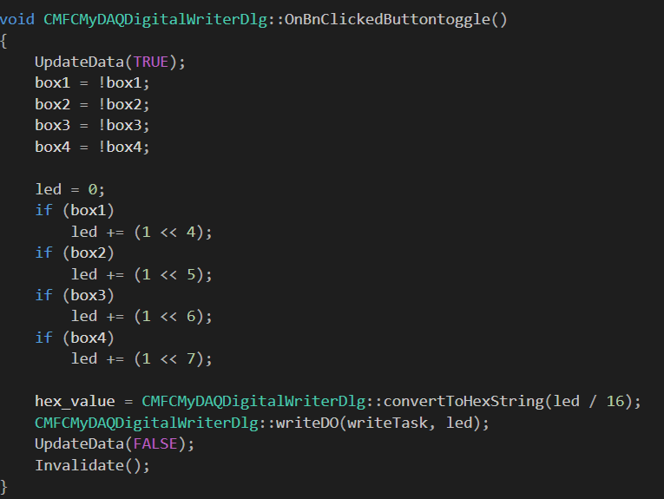
Funktion3: Buttons
4 Standardfunktionen
Toggle
Rotate
Shift left
Shift right
Notes:
Weiters können die LEDs über die 4 Buttons angesteuert werden.
Toggle: Die LEDs welche aus sind werden eingeschaltet und umgekehrt
Rotate: Die Zustände werden gespiegelt
Shift: Die LEDs werden entweder nach links oder nach rechts verschoben
Im Bild sieht man den Code für die Toggle-Funktion. Es wird einfach der Wert in der Checkbox verneint und somit der Toggle-Effekt erzielt. Es müssen natürlich wieder der HEX-Wert, der MyDAQ und die Oberfläche entsprechend aktualsiert werden.

Slide 8
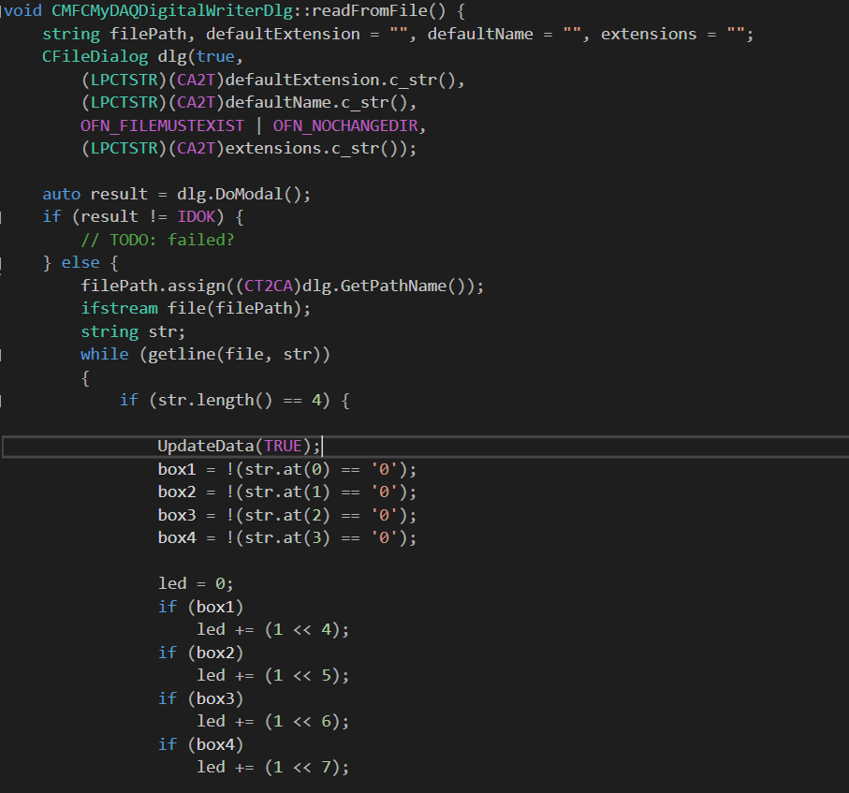
Funktion4: Laden aus einer Datei
Dateiauswahl mit CFileDialog
Lesen der Datei Zeile für Zeile
Gültige Zeile: 4 Zeichen
0=LED aus
1=LED ein
Notes:
Mittels CFileDialog wird ein Datei-Auswahl-Fenster erzeugt, welches uns den Pfad und Namen der ausgewählten Datei liefert.
Diese Datei wird anschließend geöffnet und es wird Zeile für Zeile gelesen (getline()).
Nur Zeilen die aus exakt 4 Zeichen bestehen, werden als gültige Zeile erkannt und der Zustand der LEDs wird aktualisiert. Ist der Wert gleich „0“, bedeutet dies, dass die LED ausgeschaltet wird, für jeden anderen Wert ist die LED ein.

Slide 9
Durchgeführte Tests
Das Programm wurde unter folgenden Konditionen ausgeführt:
Kein MyDAQ angeschlossen: Combobox leer
1 MyDAQ angeschlossen: MyDAQ taucht in der Combobox auf
Anklicken der Checkbox: Oberfläche und MyDAQ werden aktualisiert
Ändern des HEX-Werts: Oberfläche und MyDAQ werden aktualisiert
Drücken der Toggle/Rotate/Shift-Funktionen: Oberfläche und MyDAQ werden aktualisiert
Erstellen einer Textdatei mit 4 Zahlen pro Zeile
Einlesen der Textdatei: Werte werden in der Oberfläche und am MyDAQ angezeigt
Einlesen der Textdatei von Frau Wagner (Digital Reader): Werte werden in der Oberfläche und am MyDAQ angezeigt
Notes:
Durchgeführte Tests
Das Programm wurde unter folgenden Konditionen ausgeführt:
Kein MyDAQ angeschlossen: Combobox leer
1 MyDAQ angeschlossen: MyDAQ taucht in der Combobox auf
Anklicken der Checkbox: Oberfläche und MyDAQ werden aktualisiert
Ändern des HEX-Werts: Oberfläche und MyDAQ werden aktualisiert
Drücken der Toggle/Rotate/Shift-Funktionen: Oberfläche und MyDAQ werden aktualisiert
Erstellen einer Textdatei mit 4 Zahlen pro Zeile
Einlesen der Textdatei: Werte werden in der Oberfläche und am MyDAQ angezeigt
Einlesen der Textdatei von Frau Wagner (Digital Reader): Werte werden in der Oberfläche und am MyDAQ angezeigt

Slide 10
Stärken/Schwächen Analyse
Stärken | Schwächen
Angeschlossene MyDAQ werden automatisch erkannt | MyDAQ-Liste wird erst aktualisiert wenn angeklickt
Oberfläche und MyDAQ immer synchron | Laden mehrerer Zeilen aus Datei: Oberfläche wird zu langsam aktualisiert
Laden aus Datei (auch mehrere Zeilen)
Notes:
Stärken:
Angeschlossene MyDAQ werden automatisch erkannt
Oberfläche und MyDAQ immer synchron, d.h. sobald die Checkbox/der HEX-Wert geändert werden, werden auch die LEDs am MyDAQ aktualisiert (kein separater RUN-Button)
Es können LED-Werte aus einer Datei geladen werden. Sind mehrere Zeilen in der Datei vorhanden, werden alle Zeilen ausgelesen und sukzessive am MyDAQ angezeigt. Hiermit können auch LED-Muster erzeugt werden (Knight-Rider xD). Die letzte Zeile in der Datei wird dann als permanenter Zustand angezeigt.
Schwächen:
MyDAQ-Liste wird erst aktualisiert wenn die Combobox angeklickt wird. Besser wäre, wenn man sofort eine „Benachrichtigung“ bekommen würde, wenn der MyDAQ angeschlossen/abgesteckt wird.
Werden mehrere Zeilen aus einer Datei ausgelesen, werden diese am MyDAQ schön dargestellt, jedoch wird die Oberfläche nicht schnell genug aktualisiert und man sieht nur den letzten Zustand

Slide 11
Digital Writer LIVE PRESENTATION
Systems Engineering bb SS/2017
Patrick Simtschitsch
Leiter der Lehrveranstaltung: FH-Prof. DI(FH) Christian Madritsch
Betreuer: DI(FH) Alfred Wieser
Notes:
.exe ausführen!

